Slide 1
RECOGIMIENTO
Para vivir la alegría
que convoca y contagia
Diciembre, 2020

Slide 2
¿QUÉ ES?
Actitud de recogerse…
apartarse de la gente, de las distracciones,
del ruido, para poder tener
unos momentos de reflexión.

Slide 3
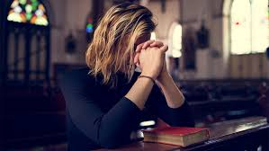
En relación a la vida espiritual,
supone la búsqueda de tiempo y lugar
para tener un momento en la presencia de Dios: contemplarlo, escucharlo, dialogar con Él…
¿QUÉ ES?
Lo que implica retirar la mente de los asuntos externos y terrenales.

Slide 4
“Entonces puede aprender del Maestro en oración. Contemplando y escuchando al Hijo,
los hijos aprenden a orar al Padre.”
(Compendio n. 2601)
“La oración vocal,
la meditación y
la oración de contemplación. Las tres formas de
oración presuponen el recogimiento del
corazón.”
(Youcat n. 500)
¿QUÉ DICE…?
“Tú, cuando ores, entra en tu aposento, y cerrada la puerta, ora a tu Padre que está en secreto; y tu Padre que ve en lo secreto te recompensará.” (Mateo 6,6)
Notes:
Tú, cuando ores, entra en tu aposento, y cerrada la puerta, ora a tu Padre que está en secreto; y tu Padre que ve en lo secreto te recompensará en público. (Mateo 6,6)
Después de despedir a la multitud, subió al monte a solas para orar; y al anochecer, estaba allí solo. (Mateo 14:23)
Levantándose muy de mañana, cuando todavía estaba oscuro, salió, y se fue a un lugar solitario, y allí oraba. (Marcos 1:35,36)
Y después de despedirse de ellos, se fue al monte a orar. (Marcos 6:46)
Por lo que Jesús, dándose cuenta de que iban a venir y llevárselo por la fuerza para hacerle rey, se retiró otra vez al monte El solo. (Juan 6:15)
En esos días Él se fue al monte a orar, y pasó toda la noche en oración a Dios. (Lucas 6:12)
Y como ocho días después de estas palabras, Jesús tomó consigo a Pedro, a Juan y a Jacobo, y subió al monte a orar. Mientras oraba, la apariencia de su rostro se hizo otra, y su ropa se hizo blanca y resplandeciente. (Lucas 9:28)
Lucas 10, 41- 42
Pero el Señor le contestó : - Martha, Martha, andas inquieta y
preocupada por muchas cosa, cuando en realidad una sola es
necesaria. Maria ha elegido la mejor parte y nadie se la quitará.
Lucas 22, 39- 46
Oración de Jesús en el huerto del Getsemani - Después salio y fue
como de costumbre al monte de los Olivos. Sus discipulos lo
siguieron. Al llegar alli, les dijo: Oren para que puedan hacer frente a
la prueba. Se alejó de ellos como al tiro de una piedra, se arrodilló y
suplicaba así: Padre si quieres aleja de mí éste caliz de amargura,
pero no se haga mí voluntad, sino la tuya.
2601 - Estando Jesús orando en cierto lugar, cuando terminó, le dijo uno de sus discípulos: "Maestro, enséñanos a orar". No es acaso, al contemplar a su Maestro en oración, cuando el discípulo de Cristo desea orar? Entonces puede aprender del Maestro en oración. Contemplando y escuchando al Hijo, los hijos aprenden a orar al Padre.
2602 - Jesús se retira con frecuencia a un lugar apartado, en la soledad, en la montaña, con preferencia durante la noche, para orar. Lleva a los hombres en su oración, ya que también asume la humanidad en la Encarnación, y los ofrece al Padre, ofreciéndose a sí mismo. El, el Verbo que ha "asumido la carne", comparte en su oración humana, todo lo que viven "sus hermanos"; comparte sus debilidades para librarlos de ellas. Para eso le ha enviado el Padre. Sus palabras y sus obras aparecen entonces como la manifestación visible de su oración "en lo secreto".

Slide 5
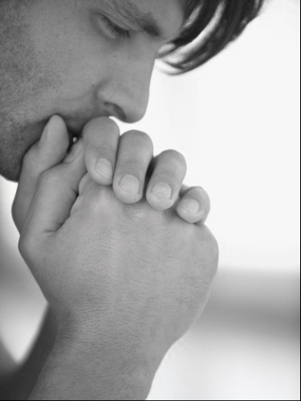
03
01
Es necesario el SILENCIO para conocer y dialogar
con Dios en la oración.
CORAZÓN PURO Humilde, sin máscaras, con intención sincera de buscar a Dios.
Para vivirlo: silencio, TIEMPO, DECISIÓN, CORAZÓN PURO
02
Se necesita la DECISIÓN, el esfuerzo de la voluntad para darse el TIEMPO
y tener la serenidad necesaria para la oración.

Slide 6
El recogimiento te lleva al encuentro con Dios
Creces en vida de oración y
aprendes a vivir la paz interior que
te da la auténtica felicidad.
Si la
Vives…
Mantienes una buena actitud en las dificultades, al aceptar la voluntad de Dios, porque te das el tiempo para meditarla.
Al abrir el corazón a la gracia de Dios,
te abres a la inspiración del Espíritu Santo
que te impulsa y acompaña en tu misión.

Slide 7
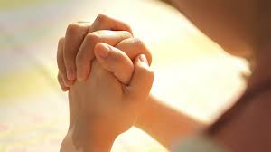
Encontrarte con Dios: es ese momento íntimo de recogimiento donde Él mismo te invita a que camines junto a Él, en calma, para ver el camino de tu felicidad, con la paz que sólo el recogimiento te puede dar.
01
C
PORQUE OTROS TE NECESITAN,CEFAS TE INVITA A…
A buscar a Dios, en tu estilo personal de hacerlo, sabiendo que Dios está contigo y que puedes platicarle y pedirle todo, con la actitud de Jesús en el monte de los Olivos: Hágase en mi según tu palabra.
02

Slide 8
EL activismo.
La dispersión.
La indiferencia.
La indisciplina.
El abuso en gustos y pasatiempos.
Hagamos un alto, en la soledad de nuestra habitación;
en recogimiento, buscar y abrazar al Dios amor.
¿Qué evitar?

Slide 9
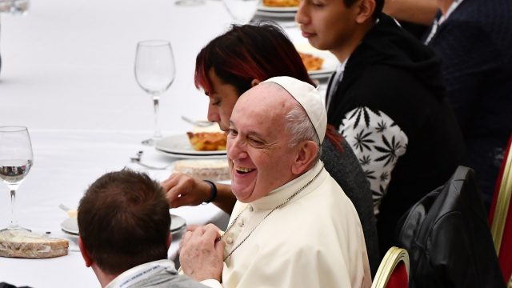
El continuo diálogo de Jesús con el Padre, en el silencio y el recogimiento, fue el fundamento de toda su misión.
“La palabra ‘retiro’ ya indica un alejamiento voluntario de un ambiente o de una actividad hacia un lugar apartado. Y el adjetivo ‘espiritual’ sugiere que este nuevo espacio de experiencia se caracteriza por el recogimiento interior, la oración confiada, la reflexión ponderada y los encuentros reconciliadores, que dé buenos frutos para uno mismo y, en consecuencia, para las comunidades a las que pertenecemos”.
(Papa Francisco, 11 de abril de 2019)
Notes:
Hoy contemplamos a Jesús que con su palabra y su ejemplo nos invita a la oración perseverante. El continuo diálogo de Jesús con el Padre, en el silencio y el recogimiento, fue el fundamento de toda su misión.

Slide 10
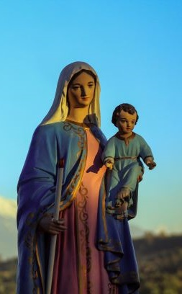
La Virgen María es TESTIMONIO DE
RECOGIMIENTO POR EXCELENCIA.
CONVOCA
Y
CONTAGIA
"María, por su parte, guardaba todas estas cosas, y las meditaba en su corazón“. (Lucas 2, 19)
Todo termina en su corazón, ya sean los regalos de los Magos, o la huida en Egipto, hasta ese tremendo viernes de pasión:
María guarda todo y se recoge para llevar todo a su diálogo con Dios.

Slide 11
¿Me doy el tiempo de apartarme y orar, con la disposición de María, para escuchar lo que Dios tiene que decirme?
Ante la adversidad, ¿mantengo la calma y busco estar en recogimiento con Dios?
¿Gusto del silencio o vivo siempre distraído con el ruido de la calle, televisión, radio, celular, etc.?
¿Propicio en mi comunidad la práctica del silencio y el recogimiento?
Ayudo y acompaño a alguien en la búsqueda del silencio interior y el recogimiento?
Reflexiona…

Slide 12
Jesús, enséñanos a recogernos para poder orar. Que no seamos como Martha, siempre ocupada, inquieta y con preocupaciones, que
se olvido de la mejor parte.
ORACIÓN…
Permite que nos alejemos de todas las distracciones, para dialogar contigo, escucharte y disfrutar esos momentos de alabanza y de amor que sólo Tú nos puedes dar. Amén.

Slide 13
Comunícate
¡Nos interesa conocer tu experiencia!
info@cefasmx.org
81- 8368 - 0037
/CentroEstudiosFamiliaresSociales/
www.cefasmx.org

Slide 14
Este subsidio es para una reflexión personal, en comunidad, en la familia o con algún equipo o grupo. Si se utiliza para una exposición y desea mayor información sobre el contenido, por favor comuníquese.
El block de notas incluye referencias citas bibliográficas.
La catequesis y homilías del Papa Francisco, el Catecismo, el YOUCAT, DOCAT y “La vida después de la pandemia”, son las fuentes del contenido. Las imágenes son de la red.
Actualización: Graciela G. de Madero, Patricia Moser de Madero y Lourdes D. de Clariond.
Fecha: diciembre 2020
Esta presentación NO pretende ser un tratado completo sobre el tema, sino un esquema, modificable, de apoyo para facilitar su exposición en una actividad de formación.
“Lo nuestro es EVANGELIZAR… nada más”
https://www.fideionline.org/

